Slide 1
COPYRIGHTS 2006~2022. Human IT Solution co.,Ltd ALL RIGHTS RESERVED.
본 문서는 대외비이며, 휴먼아이티솔루션의 자산입니다.
티온케어 어드벤처 - 괌
미션(미니게임) 기획
IT와 하나된 휴머니즘을 실현시키는 Human IT Solution이 되겠습니다.

Slide 2
Ⅰ
티온케어
에메랄드 밸리
시스템 및 콘텐츠

Slide 3
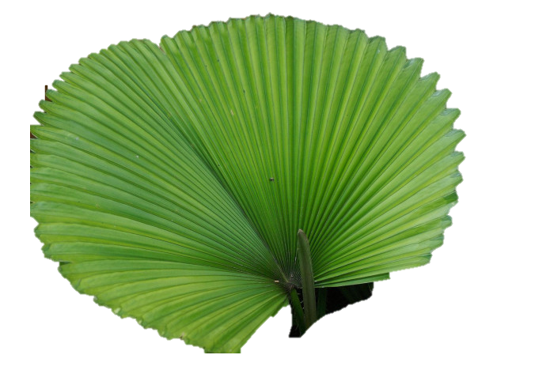
01
Ⅰ
피쉬아이
컨셉
미션 컨셉
Prepare(운동 #1) -> Shoot(운동 #1 성공) -> Prepare(운동 #2) -> Shoot(운동 #2 성공) 프로세스 적용
연기
불타오름
나무스틱 이동
지푸라기더미
불붙은 지푸라기
연기
장작더미 위에 올리면
불씨 생성
연기
불씨 생성
부채질
PREPARE
SHOOT
PREPARE
SHOOT
#1
운동 1회 성공시 통나무에 나무 스틱을 긁고(이 때 연기 이펙트 출력)
모든 운동 성공 시 불씨 생성됨
#2
장작더미에 불씨가 있고 운동 1회 성공시 부채질 애니메이션 출력(이 때 불씨가 살짝 커지며 연기 이펙트 출력)
모든 운동 성공 시 장작에 불이 붙음

Slide 4
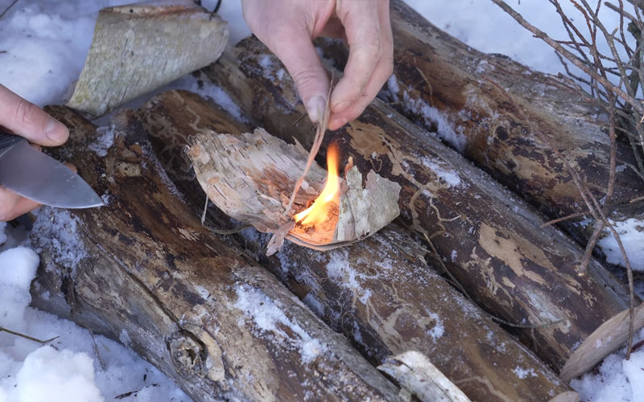
01
Ⅰ
피쉬아이
리소스
리소스
나무
통나무 – 스틱을 긁을 통나무 – 통나무 위에 홈이 파져 있음
나무 스틱
장작 더미 - 캠프파이어 메디테이션 리소스 재활용 가능
지푸라기 더미(통나무에 불씨가 생겼을때 불을 옮겨오는 지푸라기)
애니메이션
나무 스틱 좌 우로 움직이는 애니메이션
부채 애니메이션
이펙트
작은 불씨 이펙트
큰 장작불 이펙트 – 캠프파이어 메디테이션 리소스 재활용 가능
나무 스틱 긁을 때 나는 연기 이펙트
부채질할 때 재생하는 연기 이펙트
사운드
나무 스틱 긁는 소리
불붙은 소리
부채질 소리
불이 크게 타오르는 소리

Slide 5

감사합니다
서울특별시 강남구 언주로 723 씨에스윈드빌딩 3층
전라남도 무안군 삼향읍 남악3로 80 3층
Tel
Fax
E-mail
1599-0578
1599-0589
2876633@hmit.kr

